Slide 1
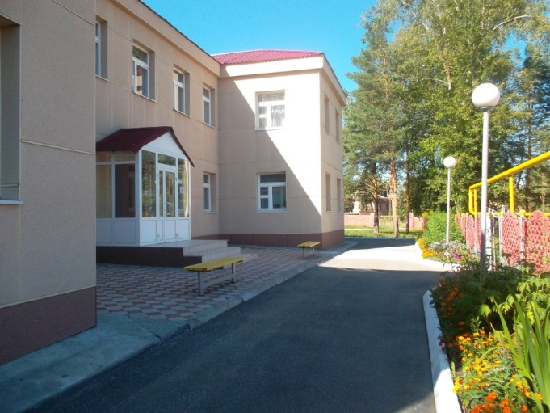
Государственное автономное учреждение «Центр социальной помощи семье и детям города нижняя тура»
Свердловская область
Волонтёрское движение
Непша Татьяна Сергеевна, заведующий отделением психолого-педагогической помощи, руководитель волонтерского отряда

Slide 2
Волонтерский отряд «шаг навстречу» создан в марте 2016 года

Slide 3
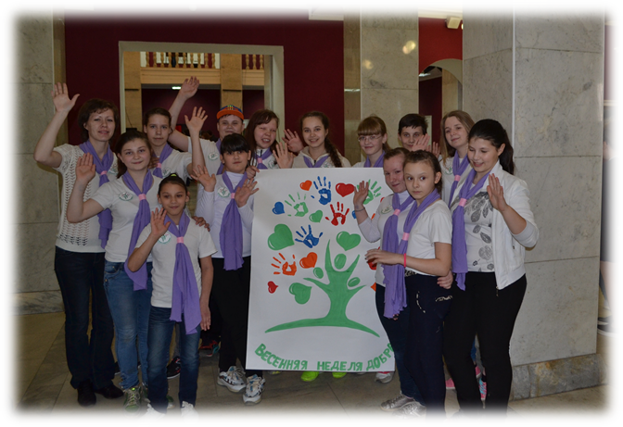
Цель деятельности отряда:
формирование ценностей в молодежной культуре, направленных на пропаганду идей добровольческой деятельности с целью оказания бескорыстной помощи в решении социально значимых проблем, привлечение молодежи к участию в социальных, экологических, культурно-образовательных, просветительских проектах и программах.

Slide 4
Задачи волонтерского отряда:
Развитие высоких нравственных качеств путём пропаганды идей добровольного труда на благо общества.
Формирование положительного социального опыта детей и подростков.
Вовлечение детей и подростков в добровольческую деятельность, в проекты, связанные с оказанием конкретной помощи социально незащищенным слоям населения, охраной окружающей среды.

Slide 5
Задачи волонтерского отряда:
Привлечение молодежи к здоровым формам проведения досуга и общественно полезной деятельности.
Развитие позитивной мотивации подростков к ведению ЗОЖ, формирование навыков здоровьесберегающего поведения
Внедрение социальных проектов, социальных программ, мероприятий, акций и участие в них.

Slide 6
Задачи волонтерского отряда:
Взаимодействие и сотрудничество со всеми заинтересованными лицами и организациями в вопросах добровольчества, сохранения, укрепления и формирования здоровья детей и подростков.
Подготовка лидеров для работы в среде сверстников.

Slide 7
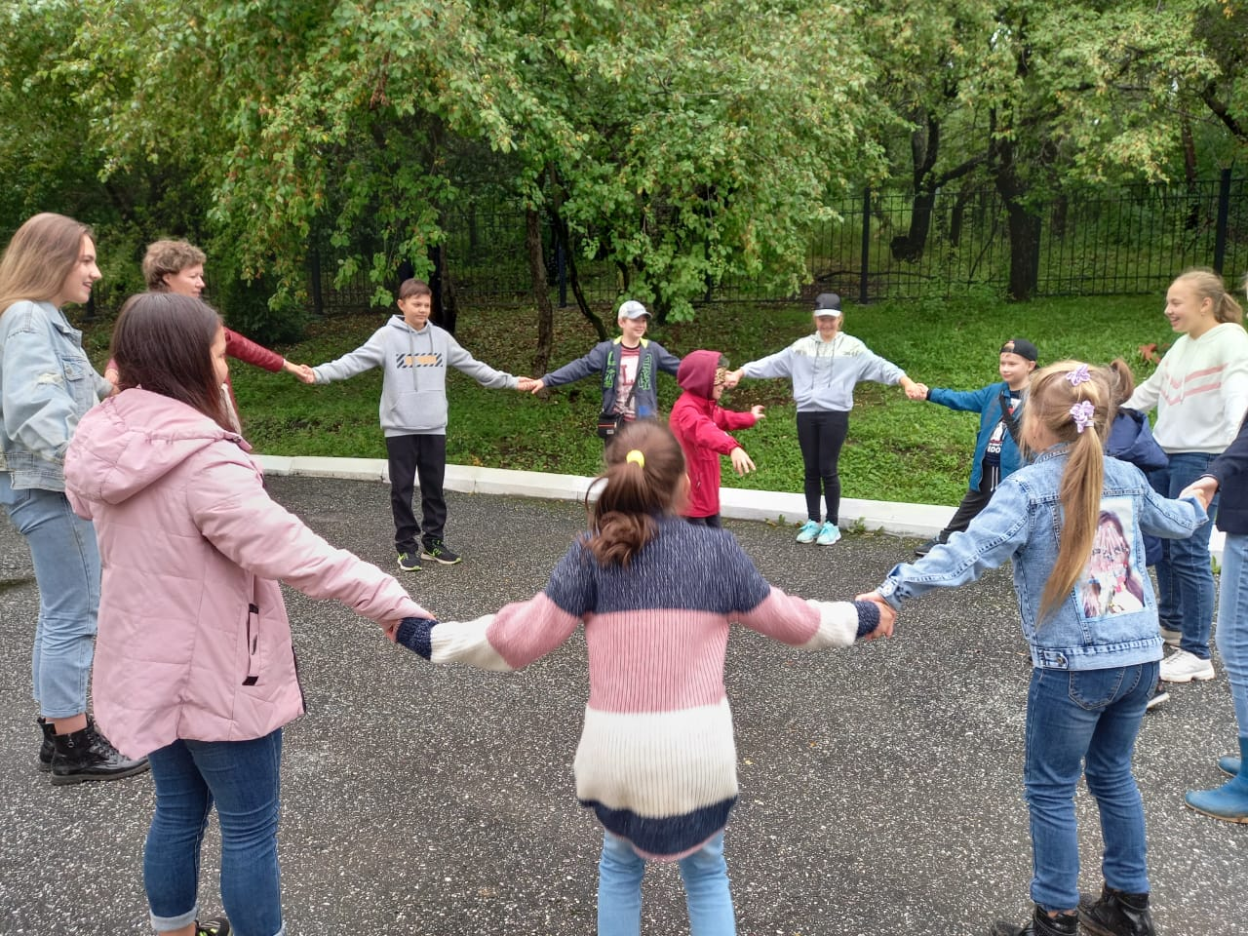
Основные направления и виды деятельности

Slide 8
Экологическая деятельность -
организация экологических акций, десантов, субботников.

Slide 9
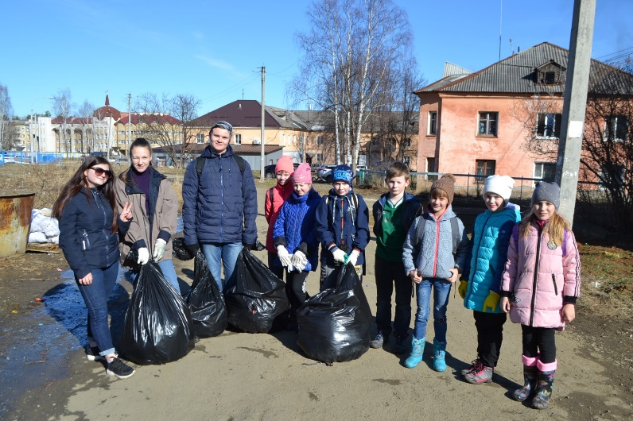
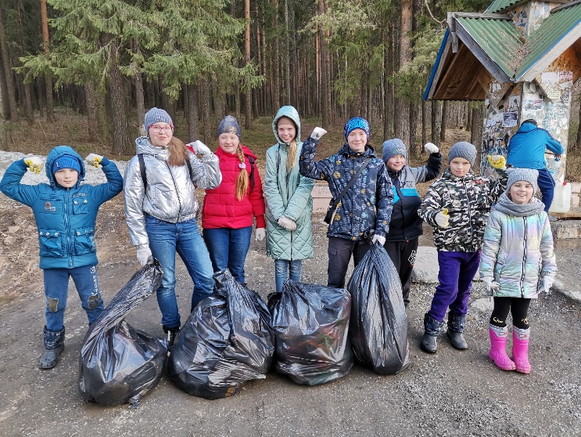
Экологическая деятельность
Экологические десанты, субботники

Slide 10
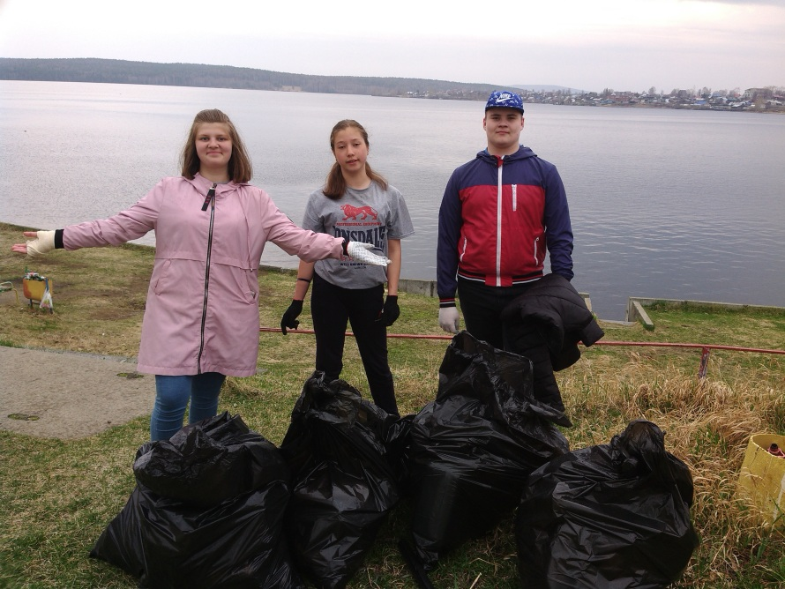
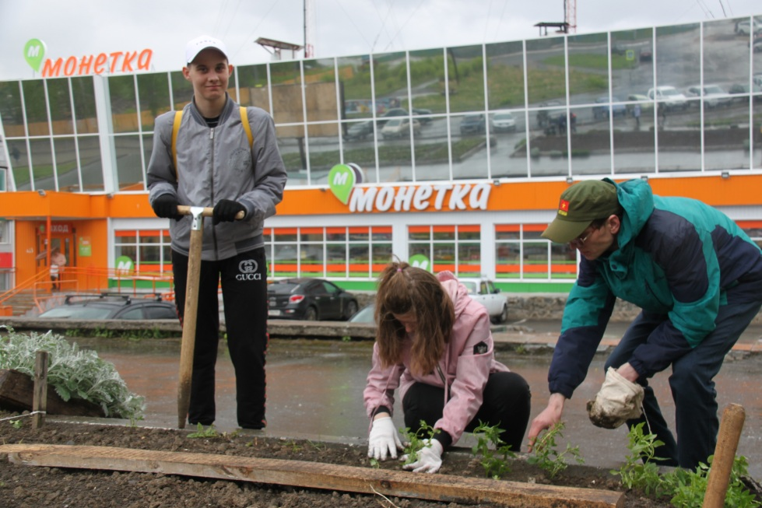
Экологическая деятельность

Slide 11
Формирование здорового образа жизни - организация и проведение мероприятий, направленных на пропаганду идей здорового образа жизни среди молодежи, профилактику курения, алкоголизма, употребления наркотиков.

Slide 12
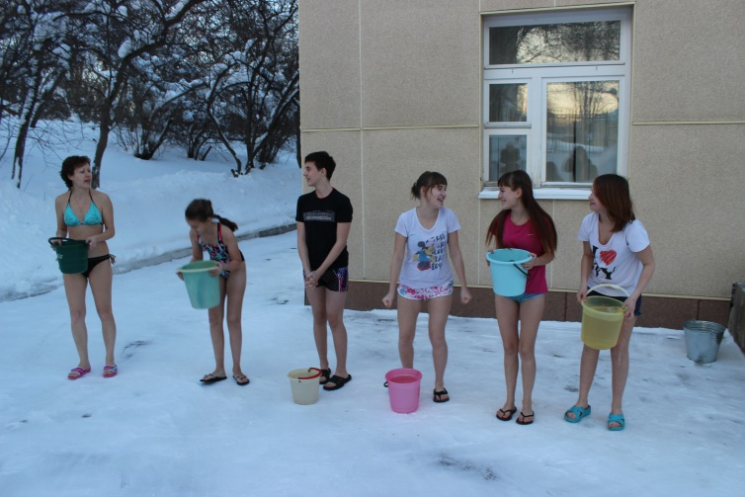
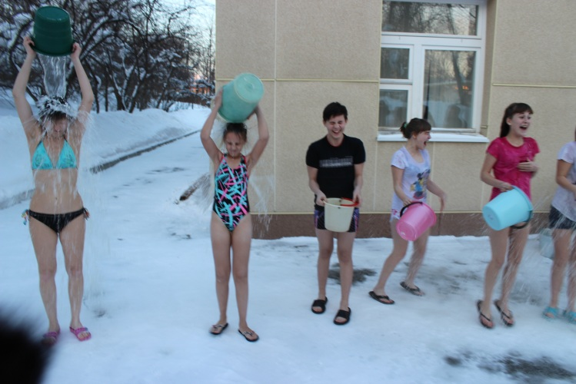
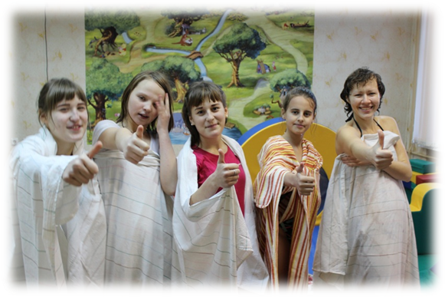
Формирование здорового образа жизни
Акция «Здоровым быть здорово!»

Slide 13
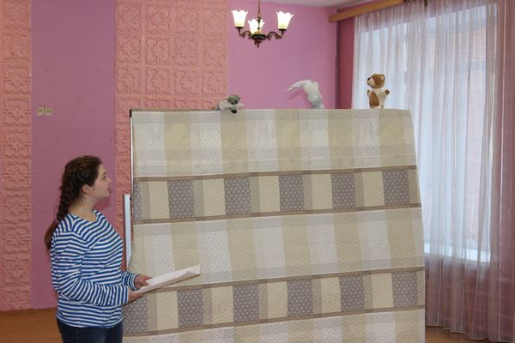
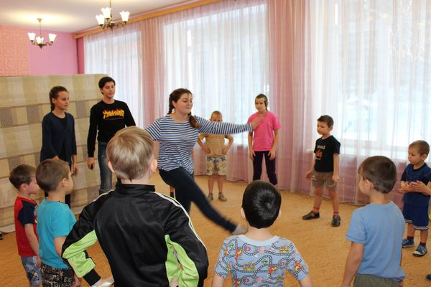
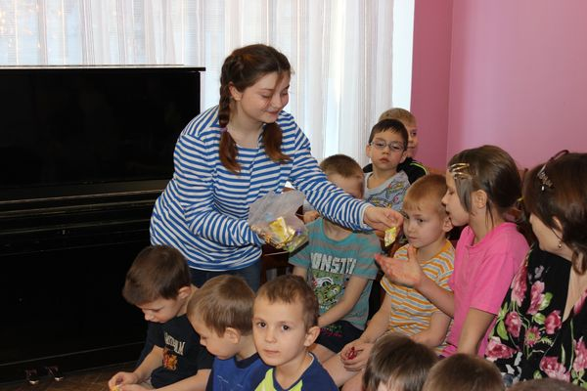
Формирование здорового образа жизни
Мероприятия для воспитанников отделения «Социальный приют» по пропаганде ЗОЖ

Slide 14
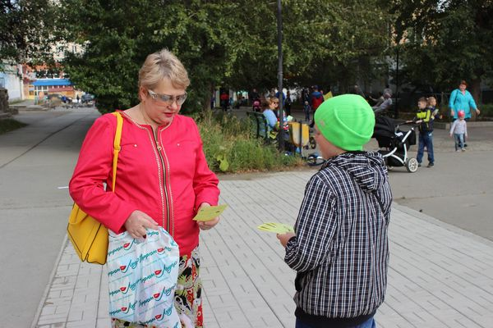
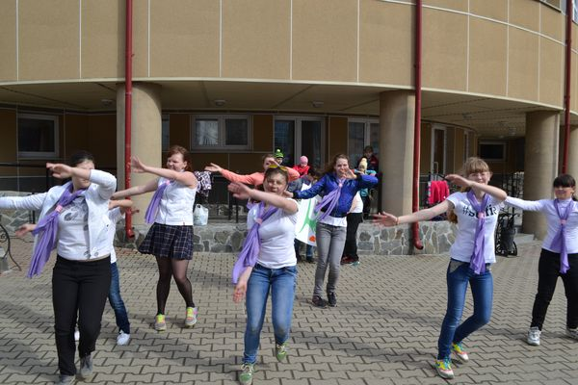
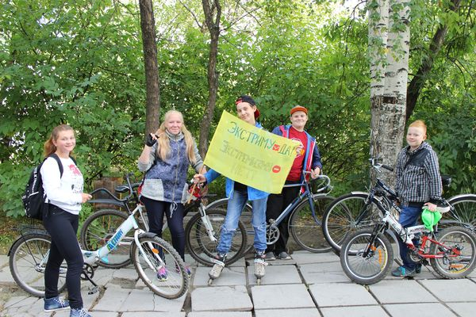
Формирование здорового образа жизни
Акции, флэшмобы, велопробеги, создание видеороликов по пропаганде ЗОЖ, профилактике употребления ПАВ, экстремизма и терроризма.

Slide 15
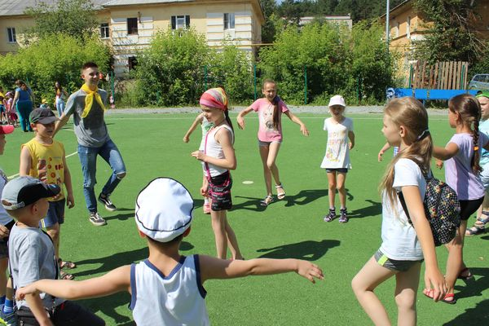
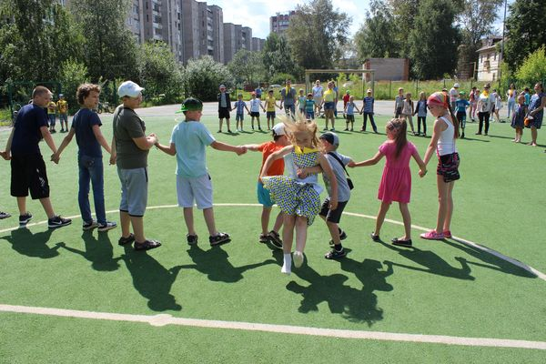
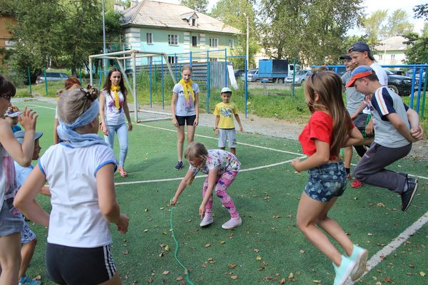
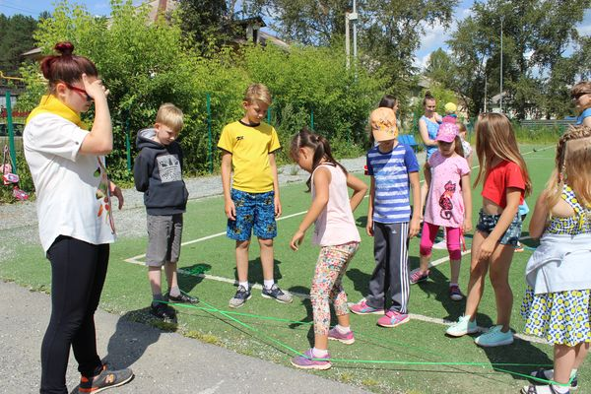
Формирование здорового образа жизни
Мастер-классы по дворовым играм.

Slide 16
Помощь животным - организация акций по защите, охране и помощи животным.

Slide 17
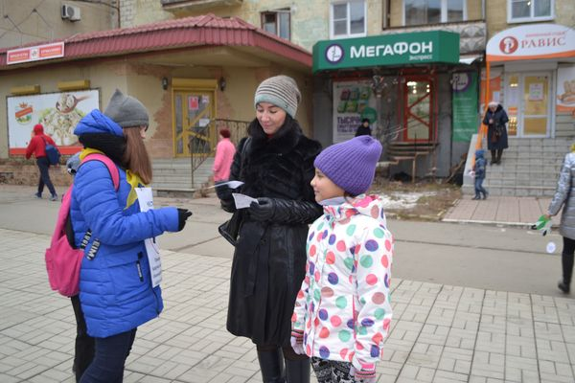
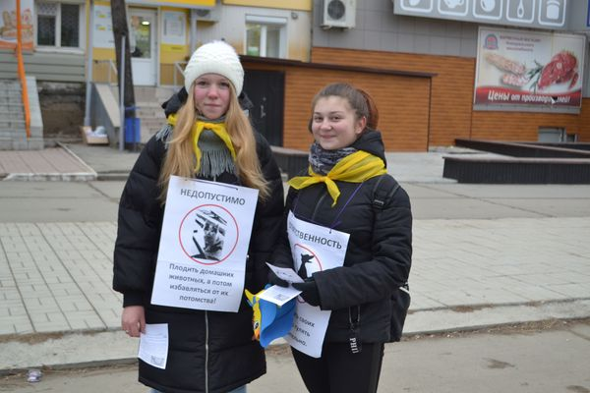
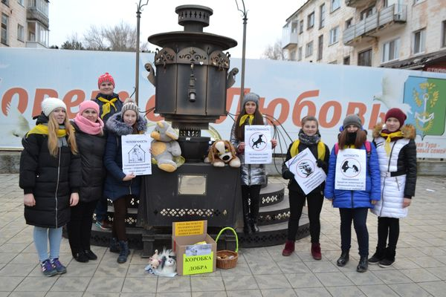
Помощь животным
Информационно-просветительская акция
«Мы в ответе за тех, кого приручили».

Slide 18
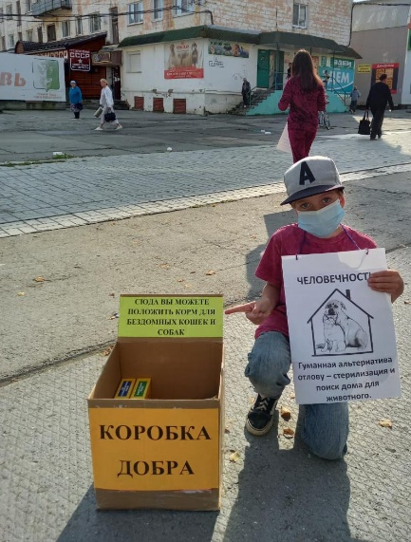
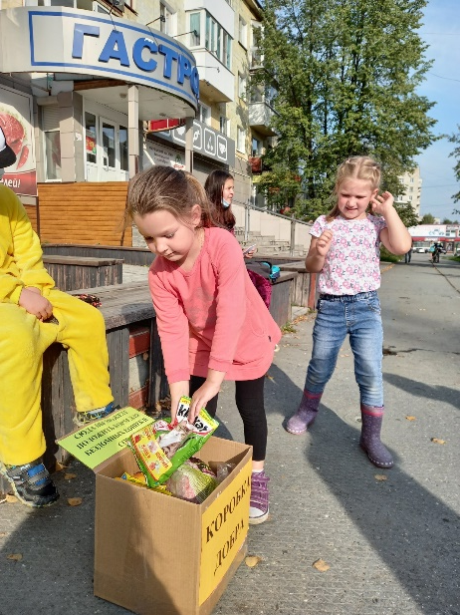
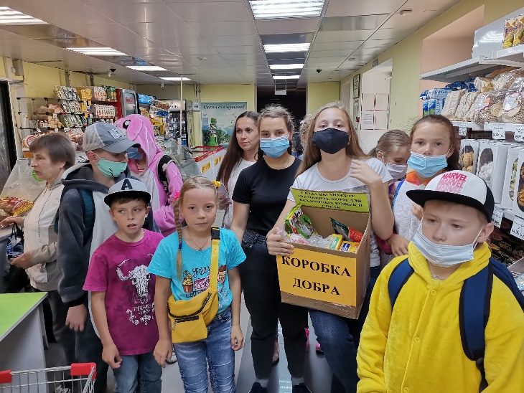
Помощь животным
Благотворительная акция
«Коробка добра».

Slide 19
Помощь социально уязвимым категориям населения - проведение мероприятий профилактической, информационной и развлекательной направленности для пожилых людей, детей-инвалидов, детей из семей группы «социального риска», несовершеннолетних, находящихся в отделениях Центра.

Slide 20
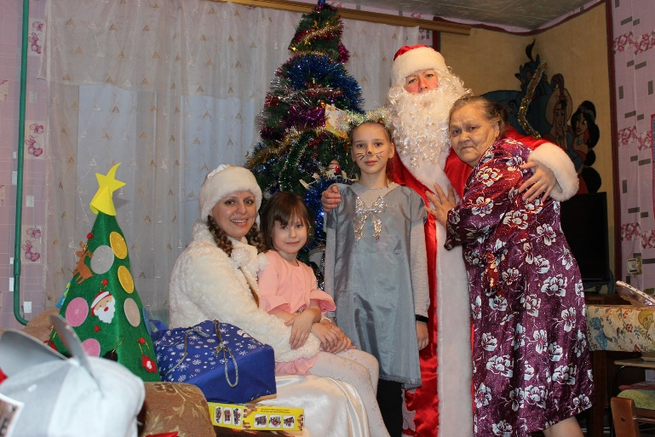
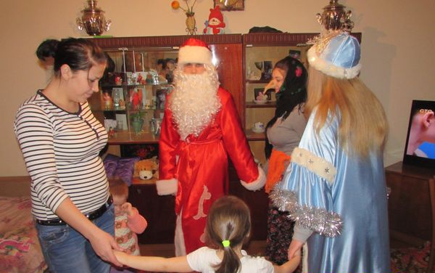
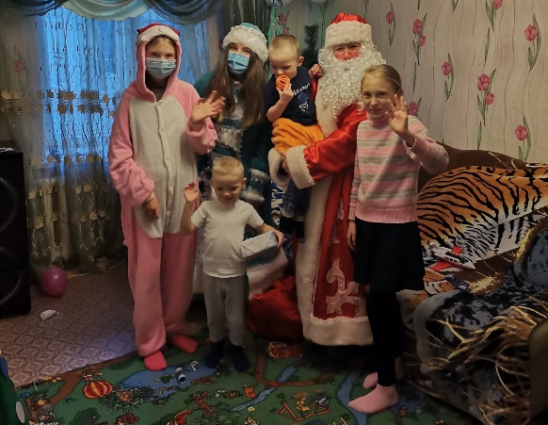
Помощь социально уязвимым
категориям населения
Благотворительная акция «Сказка приходит в дом»
для детей-инвалидов и детей из семей в трудной жизненной ситуации.

Slide 21
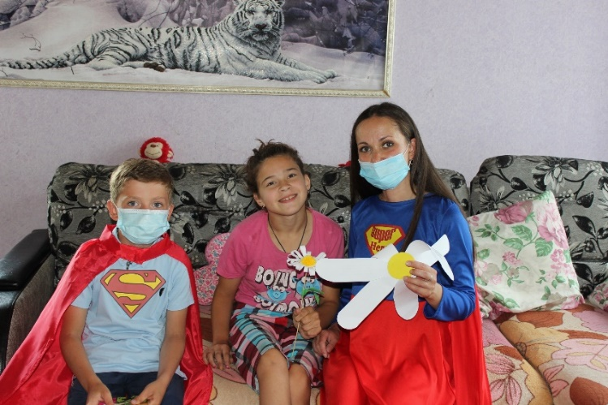
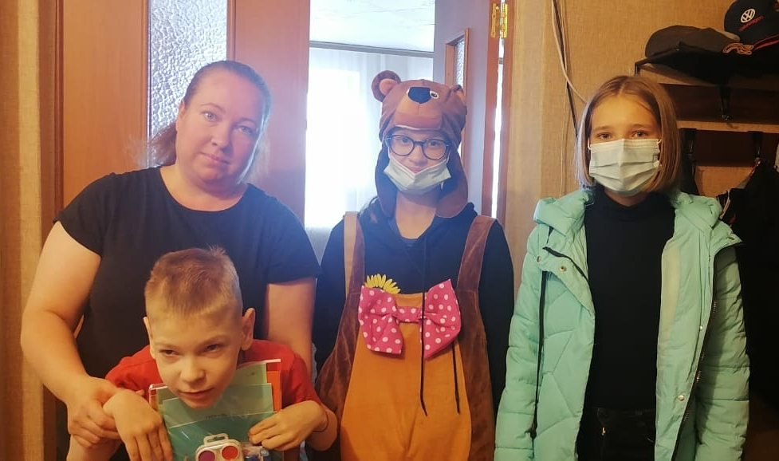
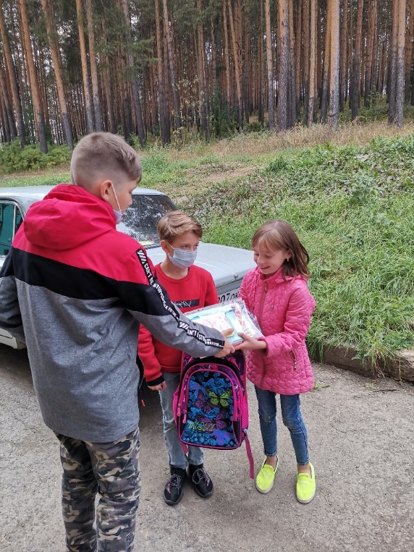
Помощь социально уязвимым
категориям населения
Благотворительные акции для детей-инвалидов

Slide 22
Патриотическое движение

Slide 23
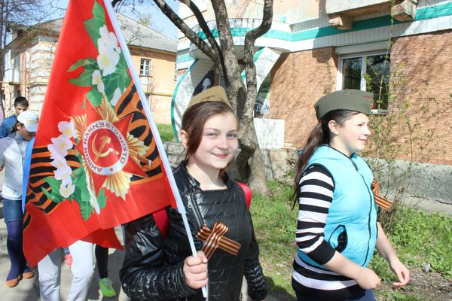
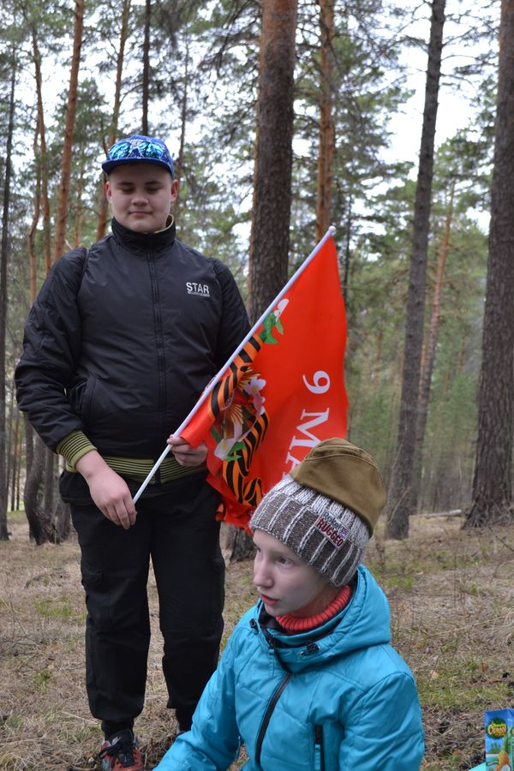
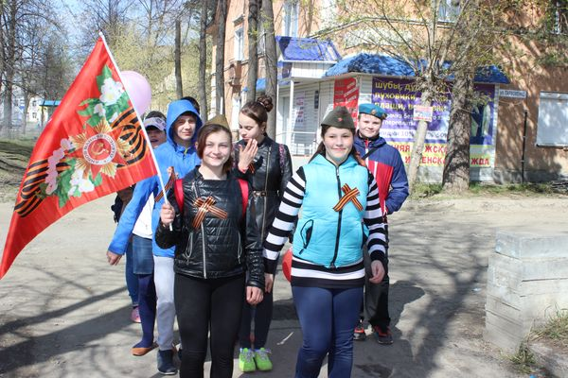
Патриотическое движение
Участие в патриотических акциях «Георгиевская ленточка», «Защитим память героев», «День памяти и скорби» и пр.

Slide 24
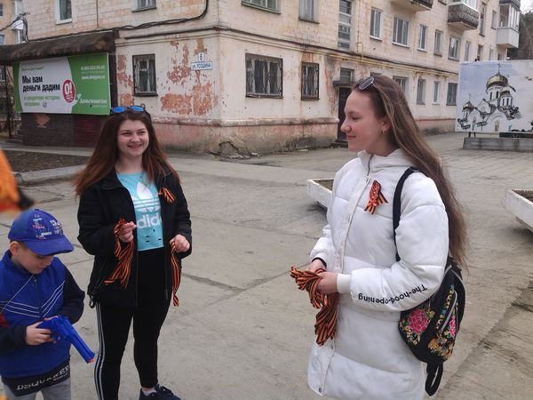
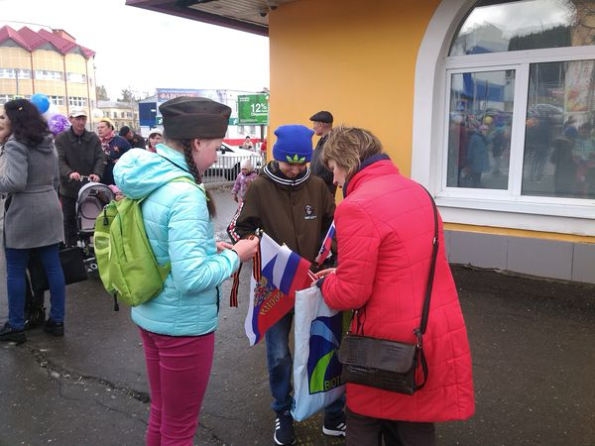
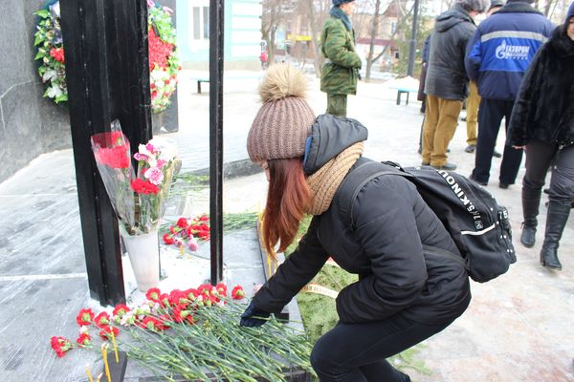
Патриотическое движение
Участие в патриотических акциях «Георгиевская ленточка», «Защитим память героев», «День памяти и скорби» и пр.

Slide 25
Участие и в городских мероприятиях

Slide 26
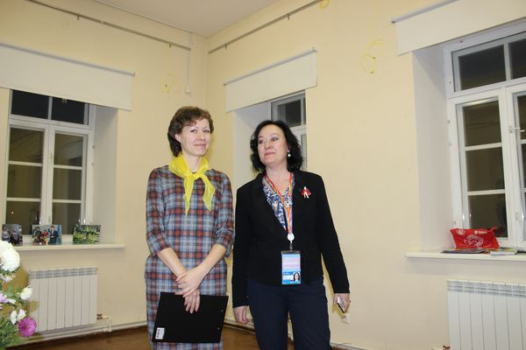
Участие и в городских мероприятиях
Форум добровольцев

Slide 27
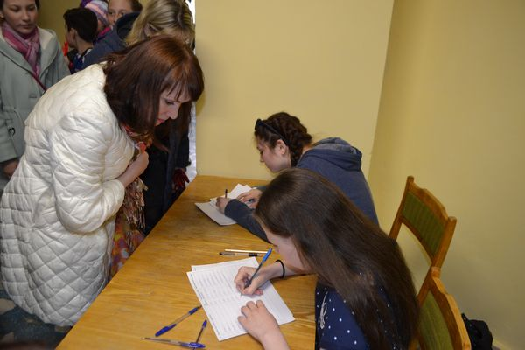
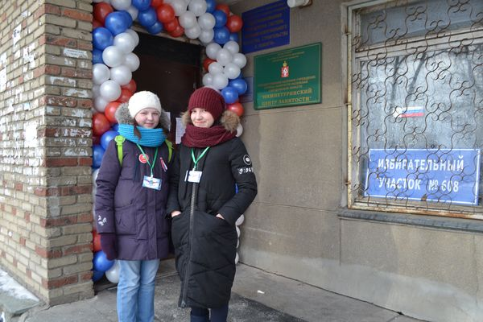
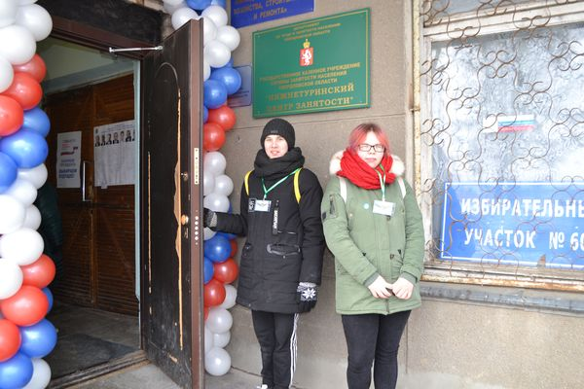
Участие и в городских мероприятиях
Акция «Ночь искусств», «Ночь музеев», «Единый день голосования»

Slide 28
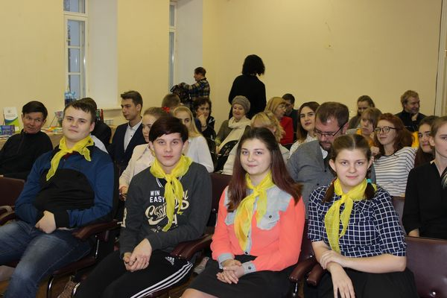
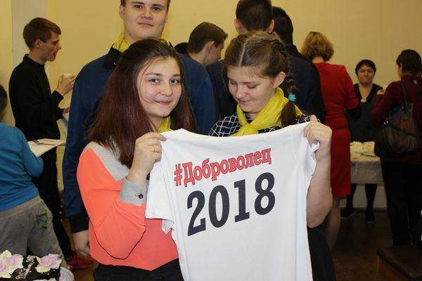
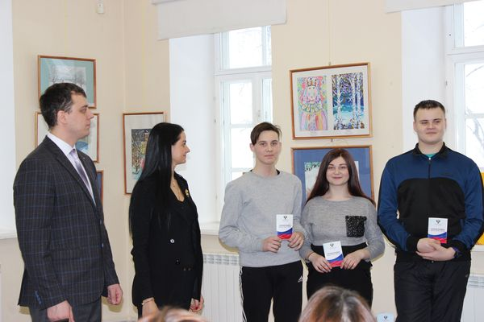
Участие и в городских мероприятиях
Форум добровольцев

Slide 29
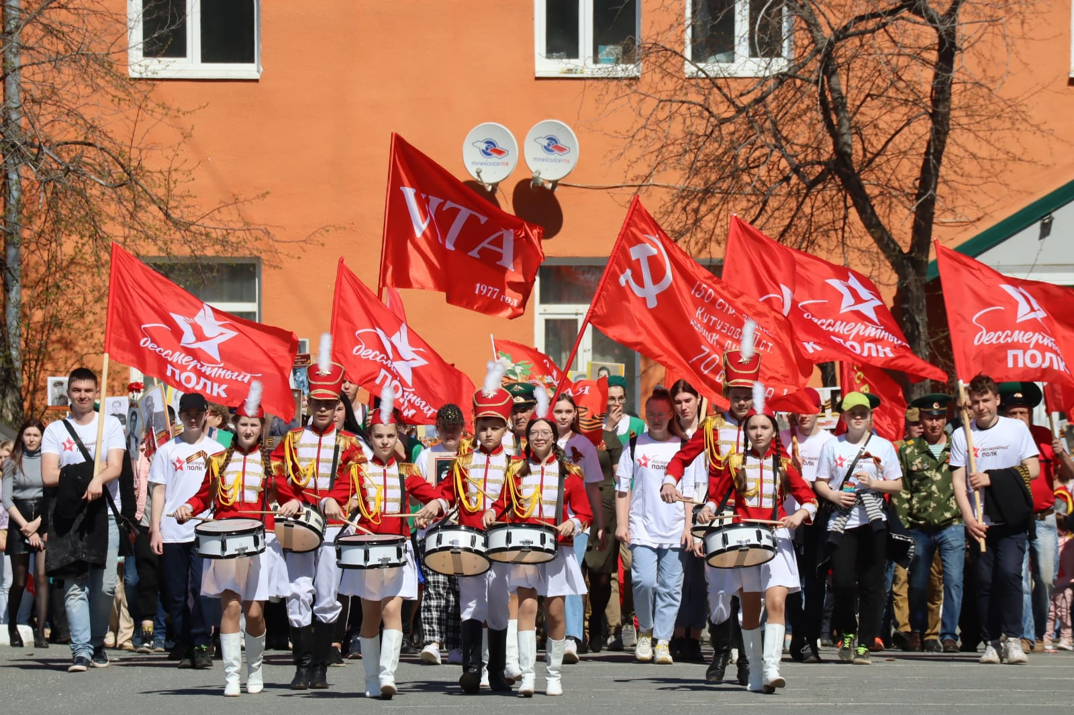
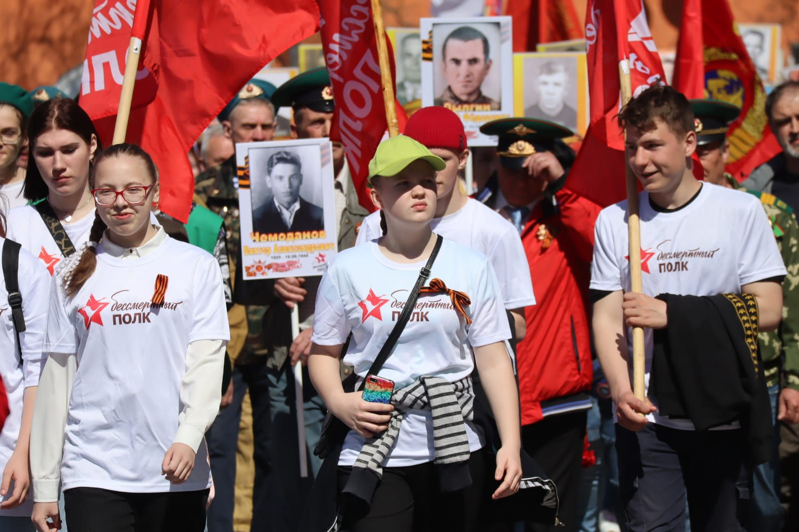
Участие и в городских мероприятиях
Акция «Бессмертный полк»

Slide 30
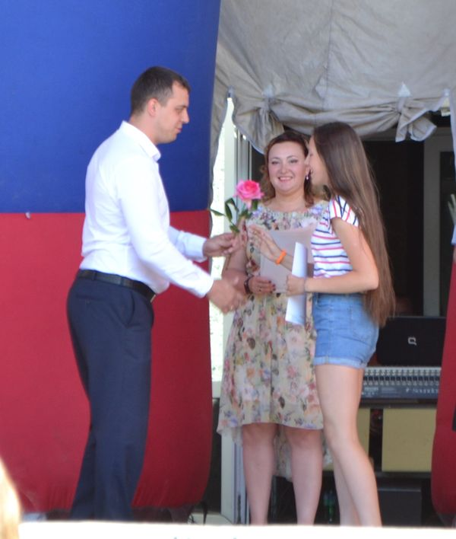
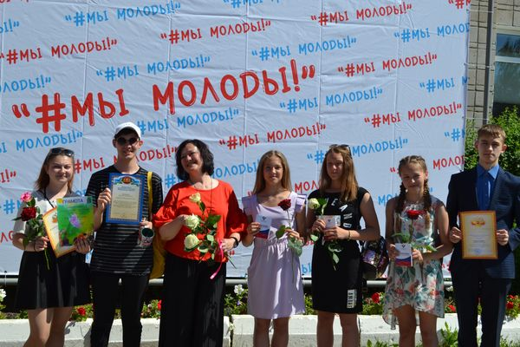
Участие и в городских мероприятиях
День молодежи

Slide 31
Школа волонтёра

Slide 32
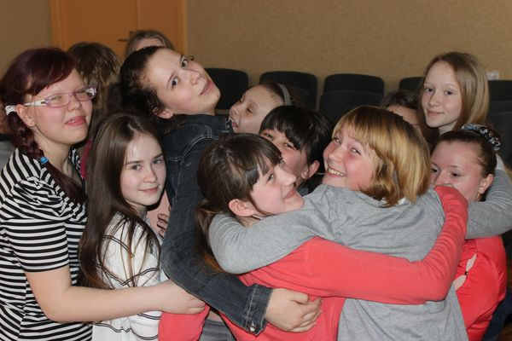
Школа волонтёра
Тренинги, групповые занятия

Slide 33
Школа волонтёра
Тренинги, групповые занятия

Slide 34
Спасибо
за внимание!

